Slide 1

2026년 제0회 인천광역시 서해구 건축해체 분야 건축소위원회
안건번호
서해구 00동 000번지 해체공사 심의도서
2026. 0.
해체종류 | 건축물관리법 제2조 7호에 따른 00[건축(신축, 증축, 개축, 재축), 대수선, 리모델링, 멸실 中 택1]을 위한 건축물 0동 해체공사 심의 신청
심의사유 | 건축물관리법 30조에 따라 (해체 부위)를 위해 해체심의를 신청함 ex) 건축물관리법 제30조제1항○에 따라 연면적500㎡ 이상 해체로 인한 해체 심의를 신청함 ex) 건축물관리법 제30조제2항제1호에 따라 해당건축물 주변의 일정범위 반경 내 0000 등 해당 지방자치단체의 조례로 정하는 시설이 있는 경우에 대한 심의를 신청함
대지위치 | 인천광역시 서해구 00동 00번지
건축물 용도
건축물 규모 | 지하 00층, 지상 00층 / 높이 00m / 연면적 000.00㎡
건축물 구조
사용승인일 | 0000년 00월 00일
심의내용 | 건축물 해체 허가 / 신고 에 관한 사항
작성자 | 00 구조기술사사무소 (건축구조기술사 000 / 건축사 000) (날인 必)

Slide 2



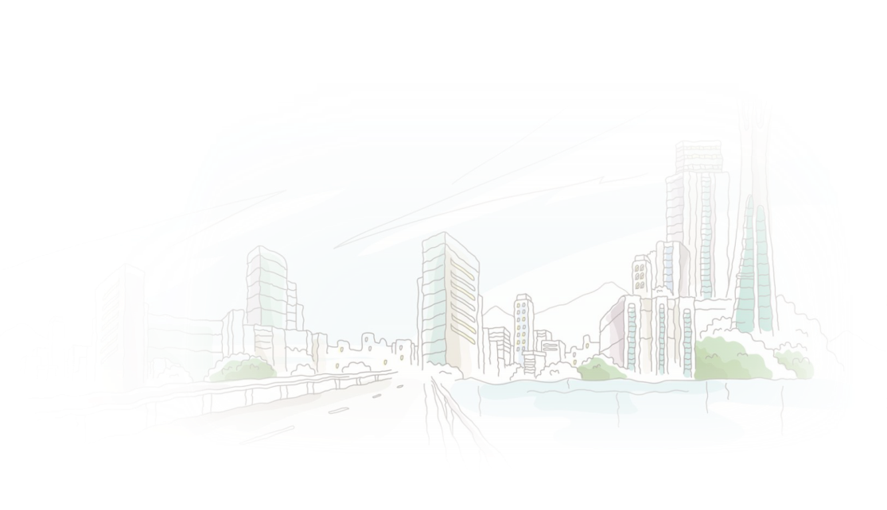

서해구 00동 000번지 해체공사 심의도서
2026. 00.
도시주택국
건 축 과

Slide 3

해체계획서 [ ] 작성 확인서 / [ ] 검토 확인서
건축물 | 위치
 | 연면적 합계 ㎡ |  |  |  |  | 해체 건축물 수 주 건축물 (동) 부속 건축물 (동)
건축물 해체 | 사유
 | 해체공사 기간 |  |  | 년 월 일부터 년 월 일까지
해체계획서 작성자 또는 검토자 | 성명 |  |  |  | 자격번호
 | 사무소명 |  |  |  | 신고번호
 | 사무소 주소 (전화번호: )
 | 작성(검토) 기한 년 월 일부터 년 월 일까지 ( 일간)
 | 작성(검토) 대가금액 원
「건축물관리법」 제30조제4항, 같은 조 제5항에 따라 위와 같이 작성(검토)한 해체계획서와 해체계획서 작성(검토) 확인서를 제출합니다.
년 월 일
작성자 |  |  |  |  |  |  |  | (서명 또는 인)
첨부서류 |  | 1. 「건축물관리법」 제30조제4항에 따라 작성하거나 같은 조 제5항에 따라 검토한 해체계획서 2. 해체계획서 작성(검토) 계약서 사본
「건축물관리법」 근거규정
「건축물관리법」 제30조제4항 |  |  | 건축물 해체허가를 받으려는 자가 허가권자에게 제출하는 해체계획서는 건축사사무소개설신고를 한 자 또는 기술사사무소를 개설등록한 자(건축구조, 건축시공, 건설안전 직무범위에 한정한다)가 이 법과 이 법에 따른 명령이나 처분, 그 밖의 관계 법령을 준수하여 작성하고 서명날인하여야 한다.
「건축물관리법」 제30조제5항 |  |  | 건축물 해체신고를 하려는 자가 허가권자에게 제출하는 해체계획서는 건축사사무소개설신고를 한 자 또는 기술사사무소를 개설등록한 자(건축구조, 건축시공, 건설안전 직무범위에 한정한다)가 이 법과 이 법에 따른 명령이나 처분, 그 밖의 관계 법령을 준수하여 검토하고 서명날인하여야 한다.
유의사항
「건축물관리법」 제51조제1항제11호ㆍ제12호, 제51조의2제2호, 제52조제8호 |  |  | 1. 해체계획서를 부실하게 작성하거나 이 법 또는 관계 법령을 위반하여 작성한 경우 2년 이하의 징역 또는 2천만원 이하의 벌금에 처합니다. 또한, 해당 위반사항으로 공중의 위험을 발생하게 한 자는 10년 이하의 징역 또는 1억원 이하의 벌금에 처합니다. 2. 해체계획서를 부실하게 검토하거나 이 법 또는 관계 법령을 위반하여 검토한 경우 1년 이하의 징역 또는 1천만원 이하의 벌금에 처합니다. 또한, 해당 위반사항으로 공중의 위험을 발생하게 한 자는 10년 이하의 징역 또는 1억원 이하의 벌금에 처합니다.
Ⅱ. 해체공사계획
Ⅲ. 기타계획

Slide 4
목 차
Ⅰ. 공사개요 및 현황
Ⅱ. 해체공사계획
Ⅲ. 기타계획
위치도 및 주변지역 조사
해체건축물 개요
관리조직도
장비 투입계획
가설공사 계획
가설비계 구조검토
구조안전검토
해체작업 순서
해체공법 선정
해체 후 현장 안전관리
해체작업자 안전관리
인접구조물 안전관리
통행 및 보행자 안전관리
소음 및 진동 등 환경관리
감리계획
기타

Slide 5




Ⅰ. 공사개요 및 현황
서해구 00동 000번지 해체공사 심의도서

Slide 6
1. 위치도 및 주변지역 조사
서해구 00동 00번지 해체공사 | 심의도서
1. 공사 개요
건축물 개요 및 해체 개요
2. 위치도
주변 지하철 역사 최소 1개 이상 나오게 표기
주변현황을 알 수 있도록 주요 건축물(시설물) 표기
3. 주변시설 위치도
주변 시설물 동별 개요(지번, 구조, 용도, 높이, 층수 연면적, 현장전경 사진 등)
주변시설물이 해체공사장과 지반 단차가 클 경우(2m이상) 해당사항 기입
4. 공공이용시설 및 도로 등 인접 시설 조사
가. 공공이용시설 : 버스정류장, 도시철도 역사 출입구, 횡단보도, 육교 및 지하도 출입구,
학교, 어린이통학로, 대로변 등 불특정 다수가 이용하는 시설(상가밀집지역 등)이
해체 건축물 외벽으로 부터 20미터 이내에 존재하는지 여부 조사 내용 기재
공공이용시설이 없다면 ‘해당사항 없음’으로 명시
나. 도로 : 해체 건추물 외벽으로부터 건축물의 높이에 해당하는 범위 내에
폭 20미터 이상의 도로가 있는지 여부 조사 내용 기재
해당 도로가 없다면 “해당사항 없음＇으로 명시
5. 지하매설물 및 지장물 조사자료 및 처리계획
하수처리시설 철거 여부 명기!!!(철거하지 않을 경우, “해당사항 없음＂으로 명시)
위치도, 주변지역
해체건축물 개요
관리조직도
장비 투입계획
가설공사 계획
가설비계 구조검토
구조안전검토
작업순서
1
해체공법
해체 후 현장관리
해체작업자 안전
인접구조물 안전
통행, 보행 안전
소음 및 진동
감리계획
기타

Slide 7
2. 해체건축물 개요
서해구 00동 00번지 해체공사 | 심의도서
1. 해체건축물 개요
동별 개요(지번, 구조, 용도, 높이, 층수 연면적, 현장전경 사진 등)
※ 해체 규모 개요(건축물 해체 규모(연면적) 기재 必,
주요구조부 해체로서 연면적 증감이 없을 경우, 해체 부위 수량 기재 必,
주요구조부 해체로서 연면적 증감이 있을 경우, 해체 연면적 기재 必)
2. 해체건축물 현황도면
1) 배치도
2) 평면도
3) 단면도
배치도 단면도는 인접 건축물까지 포함하여 작성-해체건축물과의 이격거리, 높이, 깊이 등 표시
3. 해체건축물 내,외부 마감재 현황
해체건축물 해체 전 현장전경 사진(내, 외부)
4. 유해물질 및 환경공해조사
기관석면조사 결과 유무, 오폐수, 가연성물질 유무 등
5. 해체안내표지판 및 부착위치
출입구 근처, 도로변 방향 등 최대한 공사정보를 알릴 수 있는 위치에 부착
사이트가 넓은 경우 표지판 2개소 이상 설치
위치도, 주변지역
해체건축물 개요
관리조직도
장비 투입계획
가설공사 계획
가설비계 구조검토
구조안전검토
작업순서
2
해체공법
해체 후 현장관리
해체작업자 안전
인접구조물 안전
통행, 보행 안전
소음 및 진동
감리계획
기타

Slide 8
3. 관리조직도
서해구 00동 00번지 해체공사 | 심의도서
1. 관리조직도
1) 코로나19 관리 전담 안전관리자 업무분장 기입 必
2) 신호수 업무분장 기입 必
(신호수가 장비운영업무에 분장되는 등 모순되는 업무분장 금지)
2. 사고대응 절차도
1) 각 업무담당자 핸드폰 연락처 작성
2) 사고발생시 연락체계, 응급처치, 안전조치 등 대응계획 수립
위치도, 주변지역
해체건축물 개요
관리조직도
장비 투입계획
가설공사 계획
가설비계 구조검토
구조안전검토
작업순서
3
해체공법
해체 후 현장관리
해체작업자 안전
인접구조물 안전
통행, 보행 안전
소음 및 진동
감리계획
기타

Slide 9
Ⅱ. 해체공사계획
서해구 00동 000번지 해체공사 심의도서

Slide 10
1. 장비 투입계획
서해구 00동 00번지 해체공사 | 심의도서
1. 주요장비 투입 개요
2. 주요장비 제원
장비 붐 작업 높이 명시
3. 장비 작업 동선 및 순서 계획
도면에 의거 장비 위치 및 동선 표기
※ 도로변 전도 방지를 위하여 도로변 건축물 단부가
가장 마지막에 해체되지 않도록
해체작업 순서 계획 수립 요망(국토교통부 지시사항)
4. 해체장비 양중 계획
※ 건축물에 10톤 이상의 장비가 올려지는 경우
(지상에서 해체하는 장비를 제외하고 건축물에 올려 해체하는 장비 무게의 합을 의미.
단, 지하층이 있는 1층 슬래브 상부에 해체장비가 올라갈 경우 건축물에
해체장비를 직접 올려서 해체하는 것에 해당)
국토안전관리원 검토 의뢰 대상!!!
구 분 | 규 격 | 수 량 | 용 도
압쇄기 | EC220E / 0.92㎥ | 5대 | 고층부 철거(1~14층)
압쇄기 | EC300E / 1.27㎥ | 2대 | 폐기물 파쇄, 선별, 상차
굴삭기 | EC300E / 1.27㎥ | 3대 | 폐기물 파쇄, 선별, 상차
굴삭기 | R30ZA / 0.09㎥ | 2대 | 내부 철거
굴삭기 | DX55 / 0.175㎥ | 2대 | 1층 낙하폐기물 수집
스키드로더 | 0.314㎥ | 2대 | 1층 낙하폐기물 운반
이동식크레인 | 300 Ton | 1대 | 압쇄기 양중
사다리차 | 45m | 2대 | 시스템비계 양중, 잭서포트 양중
덤프트럭 | 25.5Ton | 1일 최대 40대 | 폐기물 반출
이동식 살수기 | 엔진식, 750RPM/cm2이상 | 6대 | 비산먼지 살수 및 진출입 장비세륜
이동식 발전기 | 30Kw | 필요시 | 가설전력 발전
위치도, 주변지역
해체건축물 개요
관리조직도
장비 투입계획
가설공사 계획
가설비계 구조검토
구조안전검토
작업순서
4
해체공법
해체 후 현장관리
해체작업자 안전
인접구조물 안전
통행, 보행 안전
소음 및 진동
감리계획
기타

Slide 11
2. 가설공사 계획
서해구 00동 00번지 해체공사 | 심의도서
1. 가시설물 설치 계획 배치도(1)
1) 가설울타리 2)가설비계 3)가림막 4)진출입도어
5)CCTV 6)인접건축물 7)대지경계선 표현 8)낙하물방지망
※ 분진망 설치는 “항공마대 1겹(건물 내측) + 그물망 1겹(러셀망 또는 PVC1500 낙하물방지망)으로 설치!!
2. 가시설물 설치 계획 배치도(도면)
1)종단면도 2)횡단면도
3. 가설비계 설치 계획도(가설비계, 가설울타리 등)
1)평면도 2)입면도 3)부분상세도
위치도, 주변지역
해체건축물 개요
관리조직도
장비 투입계획
가설공사 계획
가설비계 구조검토
구조안전검토
작업순서
5
해체공법
해체 후 현장관리
해체작업자 안전
인접구조물 안전
통행, 보행 안전
소음 및 진동
감리계획
기타

Slide 12
3. 가설비계 구조계산
서해구 00동 00번지 해체공사 | 심의도서
1. 가설비계 구조계산서(구조기술사 등 날인 必)
주요 가시설 부재 안전성 검토 결과 O.K 확인 자료 첨부
위치도, 주변지역
해체건축물 개요
관리조직도
장비 투입계획
가설공사 계획
가설비계 구조검토
구조안전검토
작업순서
6
해체공법
해체 후 현장관리
해체작업자 안전
인접구조물 안전
통행, 보행 안전
소음 및 진동
감리계획
기타

Slide 13
4. 구조안전검토 및 보강계획
서해구 00동 00번지 해체공사 | 심의도서
1. 구조안전성검토 보고서(구조기술사 등 날인 必)
1) 안전진단전문기관등록증 첨부
2) 주요구조부 구조안전성검토 결과 첨부
3) 잭서포트 등 보강재 구조검토 결과 첨부
2. 구조보강계획
1) 잭서포트 설치(보강)계획
2) 폐기물 투하구 위치 검토 및 위치도 작성
3) 장비수직이동구간 하부보강
4) 지하토압 관련 보강 등
위치도, 주변지역
해체건축물 개요
관리조직도
장비 투입계획
가설공사 계획
가설비계 구조검토
구조안전검토
작업순서
7
해체공법
해체 후 현장관리
해체작업자 안전
인접구조물 안전
통행, 보행 안전
소음 및 진동
감리계획
기타

Slide 14
5. 해체작업 순서
서해구 00동 00번지 해체공사 | 심의도서
1. 작업순서도
2. 해체작업 세부내용
3. 예정공정표
위치도, 주변지역
해체건축물 개요
관리조직도
장비 투입계획
가설공사 계획
가설비계 구조검토
구조안전검토
작업순서
8
해체공법
해체 후 현장관리
해체작업자 안전
인접구조물 안전
통행, 보행 안전
소음 및 진동
감리계획
기타

Slide 15
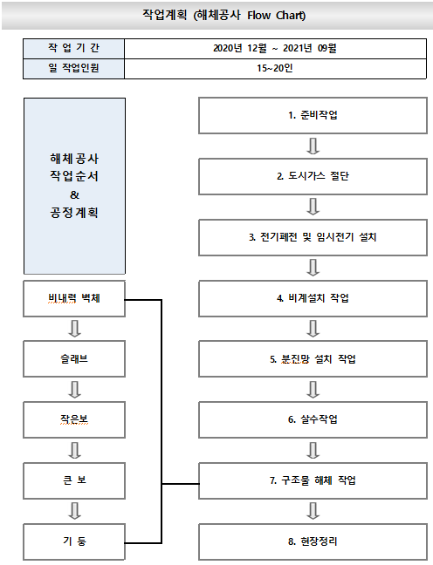
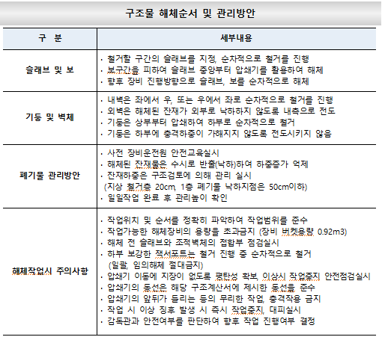
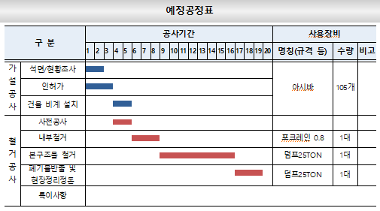
5. 해체작업 순서(예시)
서해구 00동 00번지 해체공사 | 심의도서
해당 이미지는 예시입니다. 그대로 사용하지 마세요.
각 해체 공사에 맞게 계획 수립하시기 바랍니다.
위치도, 주변지역
해체건축물 개요
관리조직도
장비 투입계획
가설공사 계획
가설비계 구조검토
구조안전검토
작업순서
9
해체공법
해체 후 현장관리
해체작업자 안전
인접구조물 안전
통행, 보행 안전
소음 및 진동
감리계획
기타

Slide 16
6. 해체공법 선정
서해구 00동 00번지 해체공사 | 심의도서
1. 해체공법 개요
2. 고층부 해체계획(장비 탑재)<3층 이상>
1) 해체계획 평면도(해체순서 명시) 2)해체계획 단면도(해체순서 명시) 3)탑재장비제원표
4)장비수직이동 계획 5) 양중장비 작업가능구간 6)장비작업시 유의사항
3. 저층부 해체계획(지면에서 장비로 해체)<2층 이하>
1) 해체계획 평면도(해체순서 명시) 2)해체계획 단면도(해체순서 명시) 3)장비제원표
4)장비이동 계획 5)장비작업시 유의사항
<①대지 내 폐기물 쌓기 위한 공간(마당)이 있는 경우>
: 2층 슬래브,보,기둥 해체 → 폐기물 마당에 적재 → 1층 슬래브,보,기둥 해체 → 폐기물 마당에 적재
→ 1층 바닥 슬래브 오픈 → 지하층 되메우기 → 대형장비 전진하여 해체작업
<②대지 내 폐기물 쌓기 위한 공간(마당)이 없는 경우>
: 비구조체 외벽 1,2층 해체 → 폐기물 투하용 슬래브 1,2층 해체
→ 2층 슬래브,보,기둥 해체 → 1층 슬래브,보,기둥 해체 → 대형장비 전진하여 해체작업
위치도, 주변지역
해체건축물 개요
관리조직도
장비 투입계획
가설공사 계획
가설비계 구조검토
구조안전검토
작업순서
10
해체공법
해체 후 현장관리
해체작업자 안전
인접구조물 안전
통행, 보행 안전
소음 및 진동
감리계획
기타

Slide 17
6. 해체공법 선정
서해구 00동 00번지 해체공사 | 심의도서
4. 지하층 구조물 해체계획(구조계산 및 구조검토 必)
지하층 구조물[지하층, 콘크리트 지반, 건축물 기초(매트기초, 말뚝기초 등), 기타 잔존구조물 등] 철거 계획 수립
1)지하구조보강 계획(지하구조체 해체 전)
2)지하 흙막이 설치 및 보강 계획
지하 흙막이 설치 관련, “건축허가(신축) 신청시기” 등을 포함한 일정표 작성 제출
3) 해체 평면계획도(해체순서 명시)
4) 해체 단면계획(해체순서 명시)
5) 장비이동계획
위치도, 주변지역
해체건축물 개요
관리조직도
장비 투입계획
가설공사 계획
가설비계 구조검토
구조안전검토
작업순서
11
해체공법
해체 후 현장관리
해체작업자 안전
인접구조물 안전
통행, 보행 안전
소음 및 진동
감리계획
기타

Slide 18
7. 해체 후 현장 안전관리
서해구 00동 00번지 해체공사 | 심의도서
1. 폐기물 처리 계획
1) 폐기물처리계획(신고필증) 및 확인방법
2) 폐기물 보관, 수집, 운반계획(폐기물 임시적치장 위치도, 폐기물 운반 계획도면 등)
3) 폐기물 성상별 분리배출 계획 등(성상별 종류, 처리업체, 처리차량 등)
2. 부지정리 계획
1) 부지 정리 후 가설울타리 등 설치계획 등
콘크리트 지반 철거 여부에 따른 부지정리계획 수립!!!
(철거하지 않을 경우, 구체적인 사유 및 조치 계획 등 기재)
위치도, 주변지역
해체건축물 개요
관리조직도
장비 투입계획
가설공사 계획
가설비계 구조검토
구조안전검토
작업순서
12
해체공법
해체 후 현장관리
해체작업자 안전
인접구조물 안전
통행, 보행 안전
소음 및 진동
감리계획
기타

Slide 19
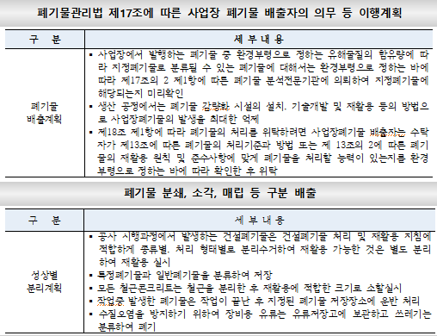
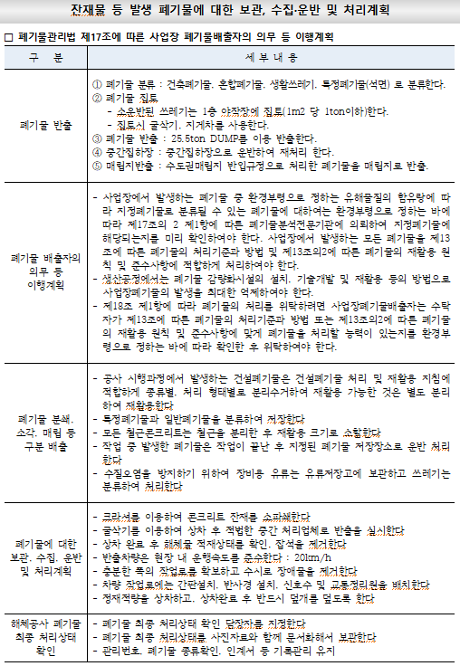
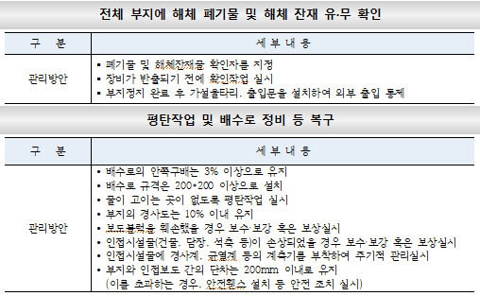
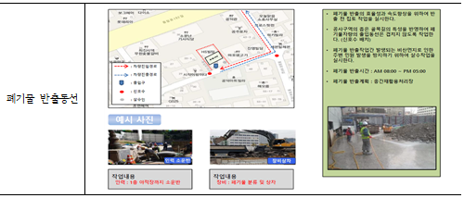
7. 해체 후 현장 안전관리(예시)
서해구 00동 00번지 해체공사 | 심의도서
해당 이미지는 예시입니다. 그대로 사용하지 마세요.
각 해체 공사에 맞게 계획 수립하시기 바랍니다.
위치도, 주변지역
해체건축물 개요
관리조직도
장비 투입계획
가설공사 계획
가설비계 구조검토
구조안전검토
작업순서
13
해체공법
해체 후 현장관리
해체작업자 안전
인접구조물 안전
통행, 보행 안전
소음 및 진동
감리계획
기타

Slide 20
Ⅲ. 기타계획
서해구 00동 000번지 해체공사 심의도서

Slide 21
1. 해체작업자 안전관리
서해구 00동 00번지 해체공사 | 심의도서
1. 해체작업자 안전관리
위치도, 주변지역
해체건축물 개요
관리조직도
장비 투입계획
가설공사 계획
가설비계 구조검토
구조안전검토
작업순서
14
해체공법
해체 후 현장관리
해체작업자 안전
인접구조물 안전
통행, 보행 안전
소음 및 진동
감리계획
기타

Slide 22
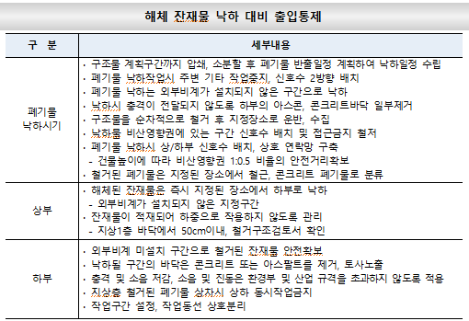
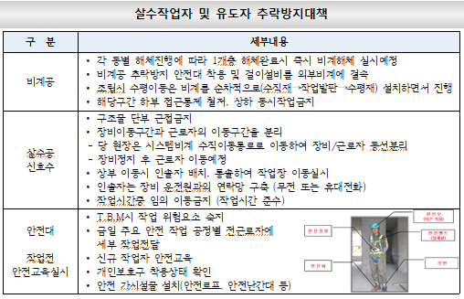
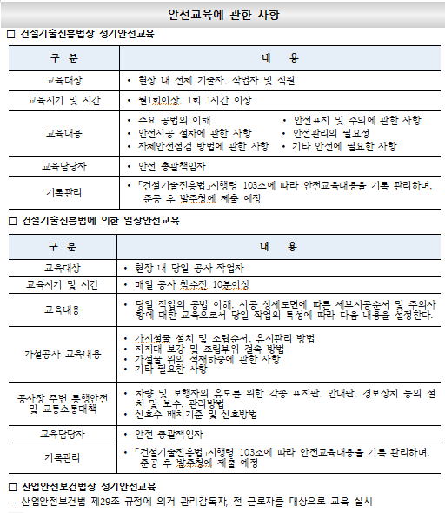
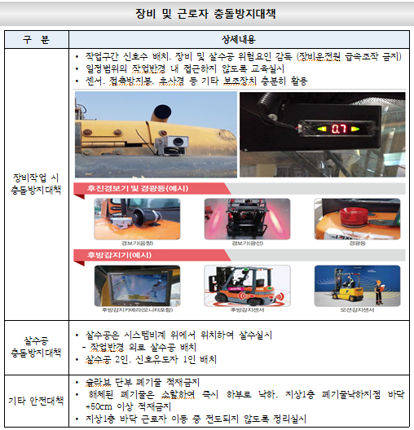
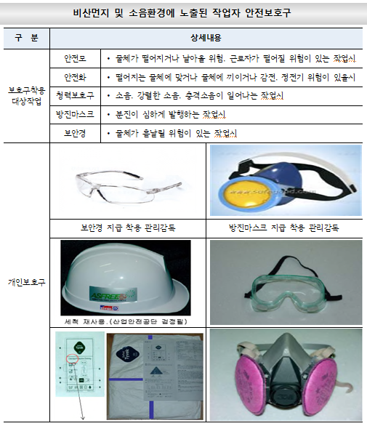
1. 해체작업자 안전관리(예시)
서해구 00동 00번지 해체공사 | 심의도서
해당 이미지는 예시입니다. 그대로 사용하지 마세요.
각 해체 공사에 맞게 계획 수립하시기 바랍니다.
위치도, 주변지역
해체건축물 개요
관리조직도
장비 투입계획
가설공사 계획
가설비계 구조검토
구조안전검토
작업순서
15
해체공법
해체 후 현장관리
해체작업자 안전
인접구조물 안전
통행, 보행 안전
소음 및 진동
감리계획
기타

Slide 23
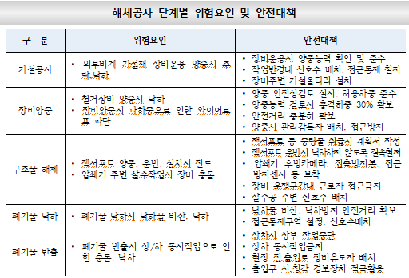
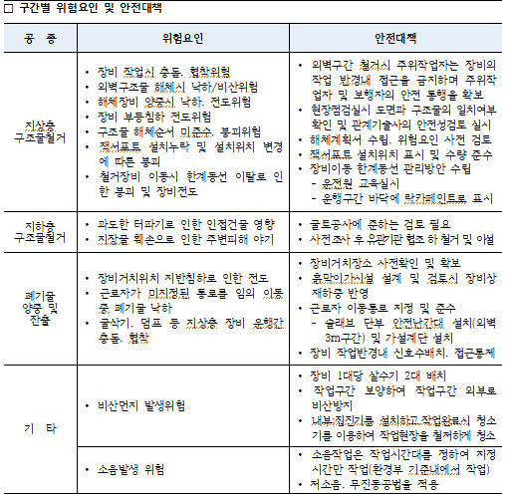
2. 인접구조물 안전관리
서해구 00동 00번지 해체공사 | 심의도서
1. 해체 완료 후 가설울타리 설치 계획
1) 도면에 의거 가설울타리 설치계획도 작성
2. 대지경계선부분의 단차 발생시 추락방지 계획
3. 공공이용시설 인접 시설물 안전관리 계획
위치도, 주변지역
해체건축물 개요
관리조직도
장비 투입계획
가설공사 계획
가설비계 구조검토
구조안전검토
작업순서
16
해체공법
해체 후 현장관리
해체작업자 안전
인접구조물 안전
통행, 보행 안전
소음 및 진동
감리계획
기타

Slide 24
3. 통행·보행자 안전관리
서해구 00동 00번지 해체공사 | 심의도서
1. 신호수 배치, 교통정리, 도로점용허가 등
위치도, 주변지역
해체건축물 개요
관리조직도
장비 투입계획
가설공사 계획
가설비계 구조검토
구조안전검토
작업순서
17
해체공법
해체 후 현장관리
해체작업자 안전
인접구조물 안전
통행, 보행 안전
소음 및 진동
감리계획
기타

Slide 25
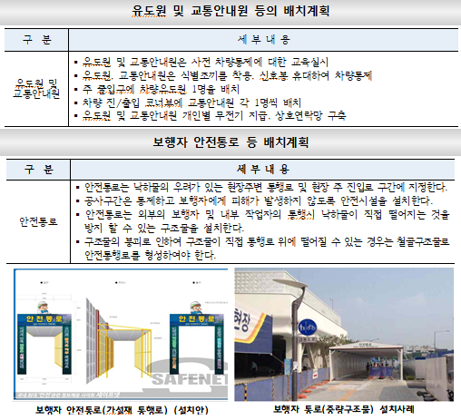
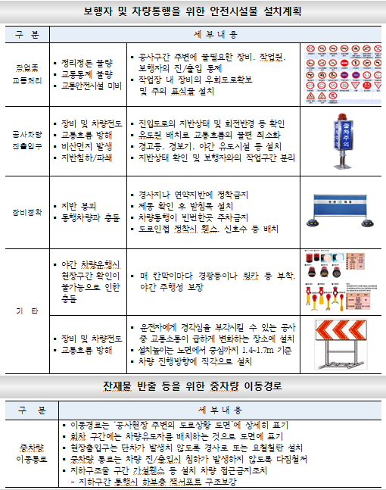
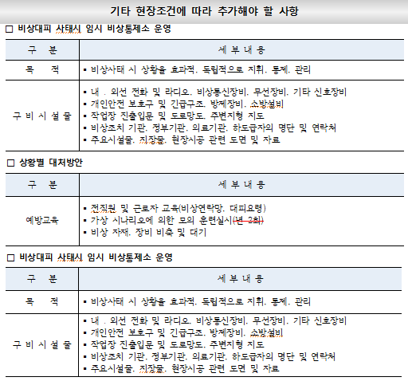
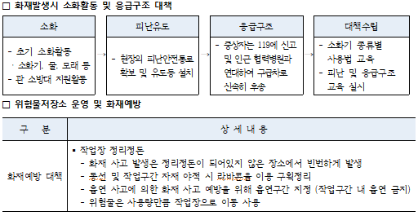
3. 통행·보행자 안전관리(예시)
서해구 00동 00번지 해체공사 | 심의도서
해당 이미지는 예시입니다. 그대로 사용하지 마세요.
각 해체 공사에 맞게 계획 수립하시기 바랍니다.
위치도, 주변지역
해체건축물 개요
관리조직도
장비 투입계획
가설공사 계획
가설비계 구조검토
구조안전검토
작업순서
18
해체공법
해체 후 현장관리
해체작업자 안전
인접구조물 안전
통행, 보행 안전
소음 및 진동
감리계획
기타

Slide 26
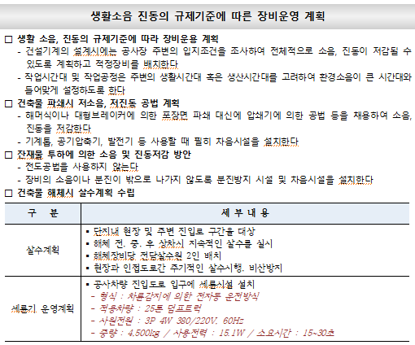
4. 소음 및 진동 등의 관리
서해구 00동 00번지 해체공사 | 심의도서
1. 소음 및 진동 등의 관리
공사시간 명시
2. 민원처리 계획
소음, 진동, 분진<살수대책>, 교통, 주민소통 등
위치도, 주변지역
해체건축물 개요
관리조직도
장비 투입계획
가설공사 계획
가설비계 구조검토
구조안전검토
작업순서
19
해체공법
해체 후 현장관리
해체작업자 안전
인접구조물 안전
통행, 보행 안전
소음 및 진동
감리계획
기타

Slide 27
5. 감리계획
서해구 00동 00번지 해체공사 | 심의도서
해체공사 감리원 배치기준에 따른 반영
(건축물관리법 시행령 제23조의2)
*해체허가 대상
1) 연면적 3천㎡ 미만 : 1명 이상
2) 연면적 3천㎡ 이상 : 2명 이상
*해체신고 대상
감리원 배치 1명 이상
해당 이미지는 예시입니다. 그대로 사용하지 마세요.
각 해체 공사에 맞게 계획 수립하시기 바랍니다.
위치도, 주변지역
해체건축물 개요
관리조직도
장비 투입계획
가설공사 계획
가설비계 구조검토
구조안전검토
작업순서
20
해체공법
해체 후 현장관리
해체작업자 안전
인접구조물 안전
통행, 보행 안전
소음 및 진동
감리계획
기타

Slide 28
기타
서해구 00동 00번지 해체공사 | 심의도서
1. 해체전문위원회 심의 조치계획 및 결과 반영
2. 기타 자료
위치도, 주변지역
해체건축물 개요
관리조직도
장비 투입계획
가설공사 계획
가설비계 구조검토
구조안전검토
작업순서
21
해체공법
해체 후 현장관리
해체작업자 안전
인접구조물 안전
통행, 보행 안전
소음 및 진동
감리계획
기타

